Slide 1
Modelo Entidad-Relación

Slide 2
¿Qué es el modelo entidad-relación?
El modelo entidad-relación (E/R), también llamado modelo conceptual de datos, fue propuesto por Peter Chen en 1976 y consiste en una técnica especial de representación gráfica que incorpora información relativa a los datos y la relación existente entre ellos.
Este modelo proporciona una herramienta para representar información del mundo real a nivel conceptual y permite describir las entidades involucradas en una base de datos, así como las relaciones y restricciones de ellas.
Notación gráfica.
Tiene semántica clara.
Fácil de entender aun por personas que no son expertas.
Independiente de cualquier SABD
El modelo entidad-relación es un paso previo al futuro diseño de una base de datos y, por tanto, independiente del modelo de datos que utilice.

Slide 3
Como se menciona anteriormente, este modelo es una forma gráfica de documentar las relaciones que existen, entre entidades pertenecientes a un sistema. Esto lo podemos utilizar de la siguiente manera:
El diseño de bases de datos: el cual es el principal uso de los diagramas ER, ya que, en esencia es el primer paso que debemos realizar cuando nos encontremos en el proceso de la creación de un sistema de información, ya que a través de un diagrama ER, es mucho más fácil identificar nuestras entidades y las llaves mediante las cuales se relacionarán dichas entidades.
Solución de problemas en base de datos existentes: ya que, a través de diagramas ER podemos detectar de forma gráfica problemas y errores de diseño o implementación.

Slide 4
Elementos del modelo E/R

Slide 5


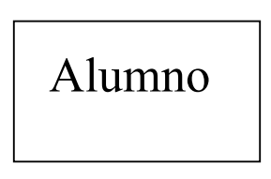

Entidades
z
Las entidades son aquello de qué o quienes deseamos hablar o hacemos referencia, bajo el modelo E/R, son aquellos denominados como sustantivos, ya sea, personas, ideas u objetos y, de los cuales podemos listar o crear conjuntos, por ejemplo: personas, estudiantes, localizadores, frutas, etc.

Slide 6

Entidad débil
z
Son aquellas entidades donde su existencia es dependiente de otra entidad, comúnmente esta dependencia hace referencia a la palabra “Detalle”, por ejemplo, el detalle de una factura, ya que una entidad que almacena los detalles de una factura, no tendría razón de ser, sino existe una entidad factura.
Una entidad débil se enlaza a una entidad, a través de una llave foránea.

Slide 7

Entidad asociativa
z
Este tipo de entidad xpuede relacionar a más de una entidad, por ejemplo: una entidad asociativa puede relacionar a una entidad factura con una entidad cliente, típicamente en este tipo de entidad existe una relación de muchos a muchos.
En una entidad asociativa, por lo regular, existen más de una llave foránea.

Slide 8
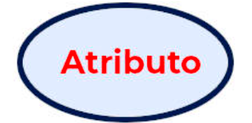
Atributos
z
Los atributos se consideran propiedades que definen o identifican a una entidad, dichas características pueden ser de tipos numéricas, de texto, fechas, etc., por ejemplo, una entidad persona, puede tener atributos como: edad, nacionalidad, estatura, etc.
Según la notación de Chen, un atributo simple puede ser representado a través de un ovalo o círculo.

Slide 9
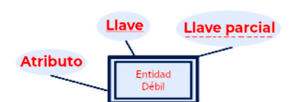
Características de un atributo
z
Van unidos a su entidad a través de una línea.
La llave debe ser subrayada para su identificación.
Si en una entidad hay más de una llave, se subraya con una línea punteada las llaves parciales.

Slide 10
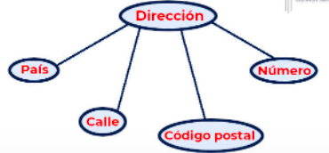
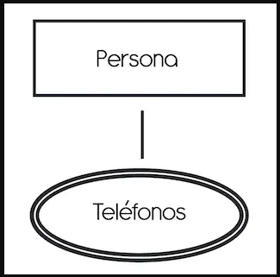
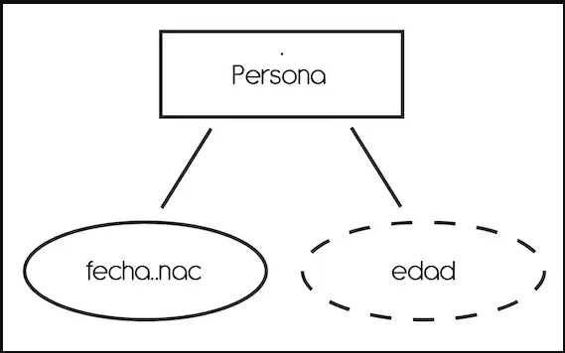
Tipos de atributo
z
Atributos multivaluados
Atributos derivados: son aquellos que derivan o se calculan a partir de otro atributo.
Atributos Compuestos: atributos que se descomponen en otros atributos

Slide 11
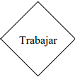
Relaciones
z
Dentro del diagrama entidad relación, las relaciones, hacen referencia a la interacción o asociación entre entidades, y como menciona Chen, debemos ver a las relaciones como verbos, por ejemplo: en un carro se instala un localizador GPS, donde:
Las entidades son carro y localizador GPS
Ahora, "instala" o el acto de instalar, es la acción o verbo, lo cual, une mediante una acción ambas entidades.
Dentro de la notación de Chen, existen varios tipos de relaciones.

Slide 12
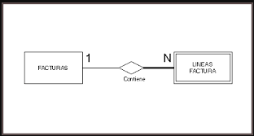
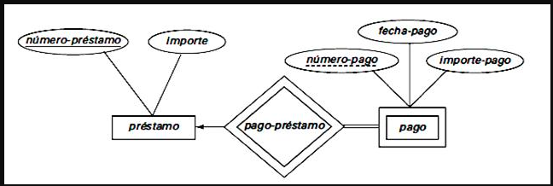
Tipos de relaciones
z
Relaciones fuertes: donde la existencia de cierta entidad, no depende de otra entidad.
Relaciones débiles: indica que la existencia de una entidad, depende de la existencia de otra entidad, también son conocidas como relaciones identificadoras.
Relación recursiva: es donde una entidad esta relacionada consigo misma, por ejemplo, en la entidad Pago y la relación Pago-préstamo, hay una relación recursiva, ya que en todo pago de préstamo se efectuará un pago

Slide 13
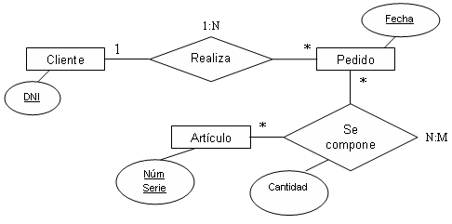
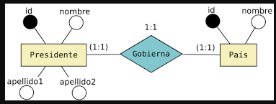
Cardinalidad
z
La cardinalidad nos indica que un número de entidades pueden ser asociadas con otras entidades mediante una relación binaria, dicha relación puede ser:
Uno a uno
Uno a muchos
Muchos a muchos
En la notación de Chen, para indiciar la cardinalidad se utilizan: 1, N o M.

Slide 14
Actividad
Una escuela desea tener una base de datos, que almacene los datos principales de un alumno, la carrera que estudia, las materias que está cursando y los profesores que le imparten clases. De la misma forma se desea llevar un registro de las materias que ejerce cada profesor. Realice un diagrama E/R

